Slide 1
國中生涯發展紀錄手冊
八下檢核重點填寫說明
輔導室

Slide 2
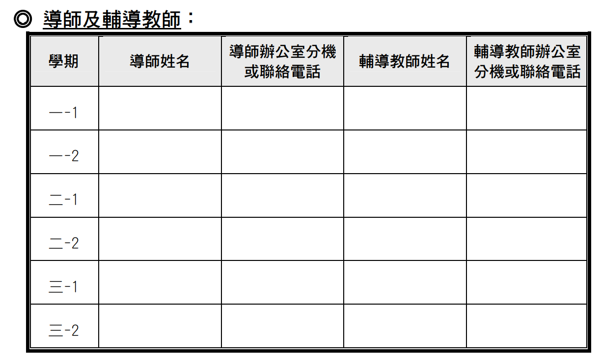
寫哪裡？
封面背面：
請詢問輔導老師後填寫

Slide 3
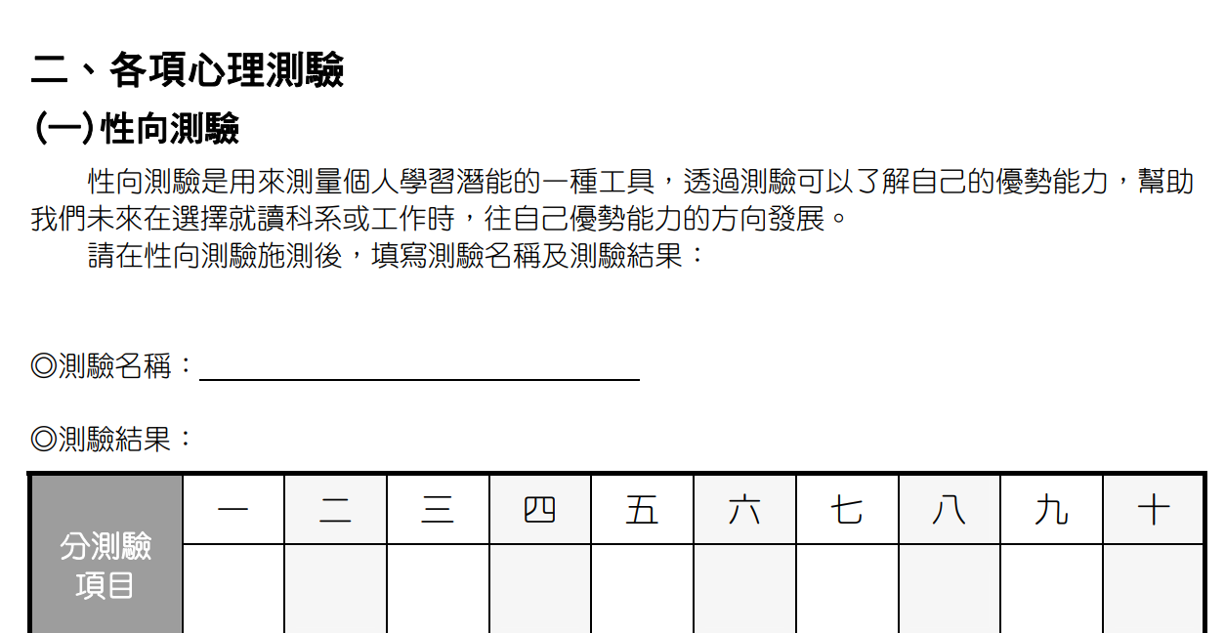
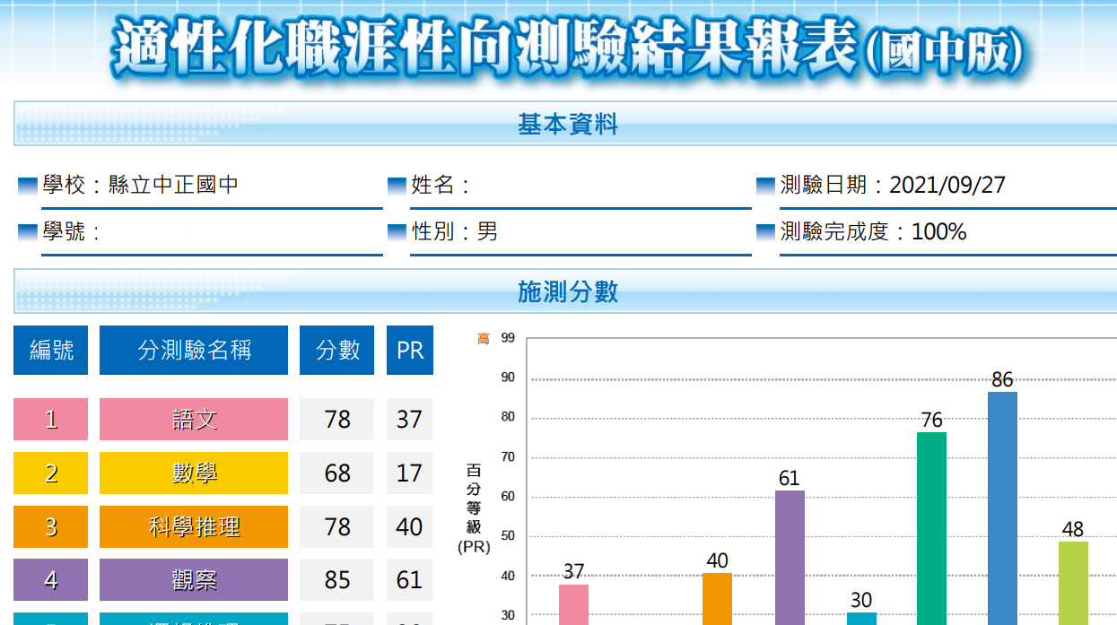
第4頁
性向測驗
寫哪裡？
報表浮貼
二、1

Slide 4
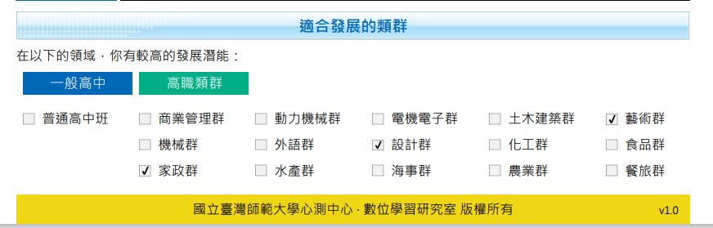
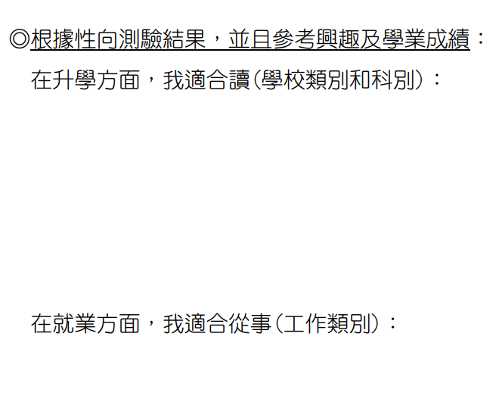
第4頁
性向測驗
寫哪裡？
第4頁頁面下方有兩題，請參考報表回答
以下為範例
家政群、設計群、藝術群
設計師、美容師

Slide 5
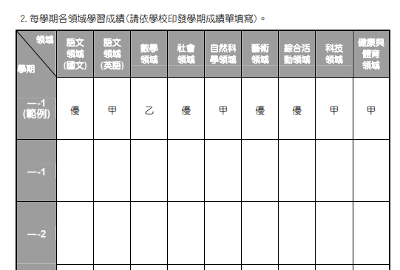
第7頁
領域學期成績
寫哪裡？
成績單不見的
請到輔導室補發
二、1

Slide 6
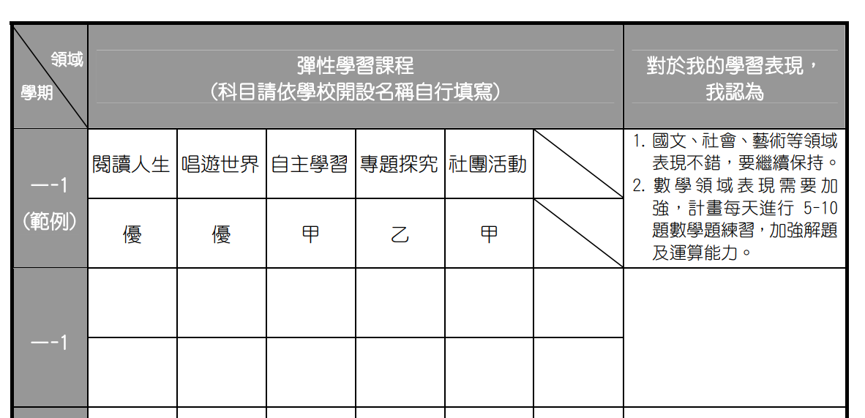
第8頁
彈性課程成績
寫哪裡？
統整性主題
社團
其他類課程
省思要寫喔～
二、1

Slide 7
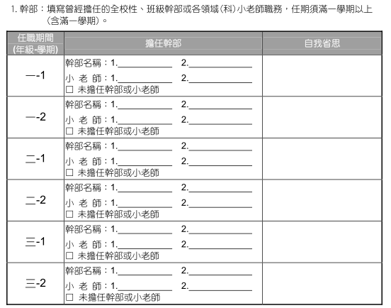
寫哪裡？
第11頁、幹部：
省思要寫喔
很高興可以擔任副班長，服務班上同學

Slide 8
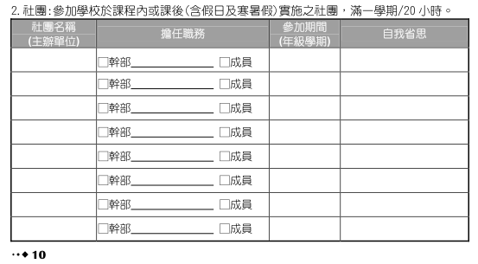
寫哪裡？
第11頁、社團：
輪調式社團，三個都寫上，用兩行
擔任社長很忙，但也學到很多做事的方法

Slide 9
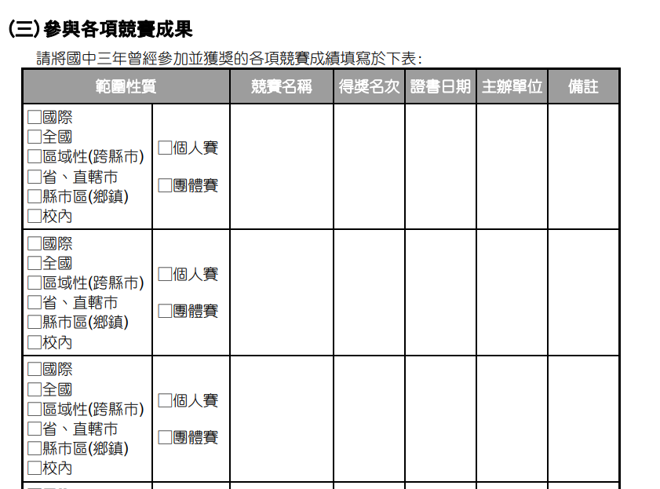
寫哪裡？
第12頁、競賽成果
有才寫

Slide 10
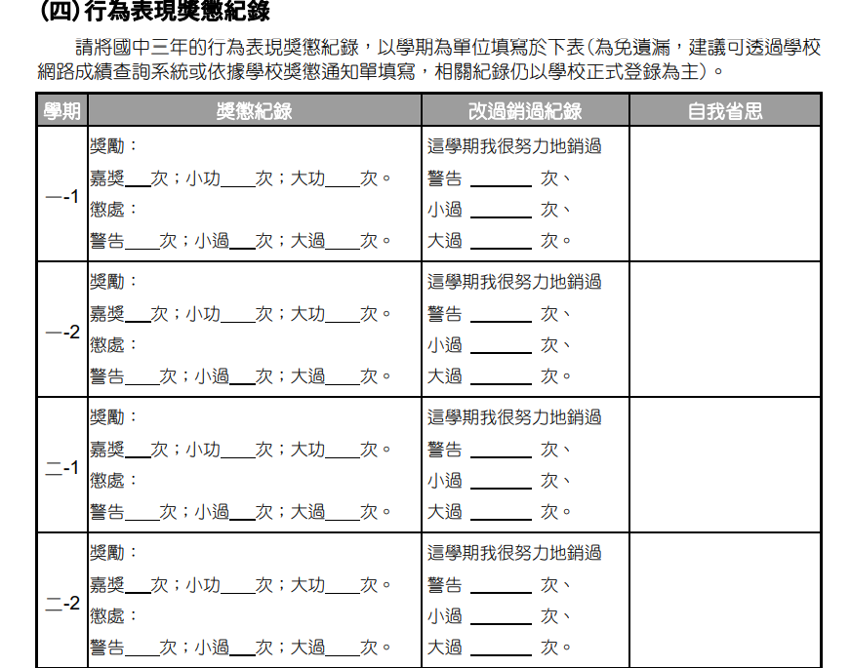
寫哪裡？
第13頁、獎懲紀錄
省思要寫喔

Slide 11
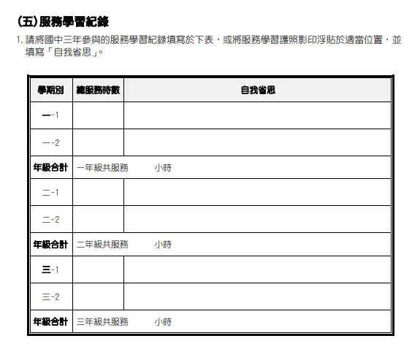
寫哪裡？
第14頁、服務學習紀錄
有才寫

Slide 12
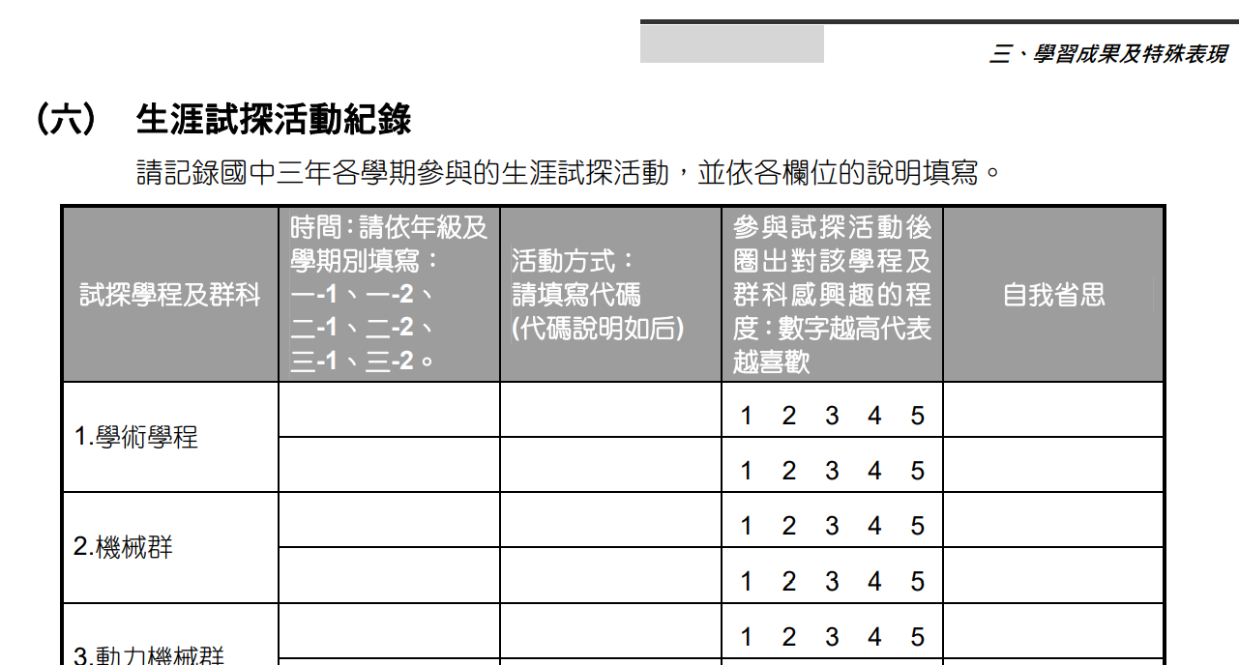
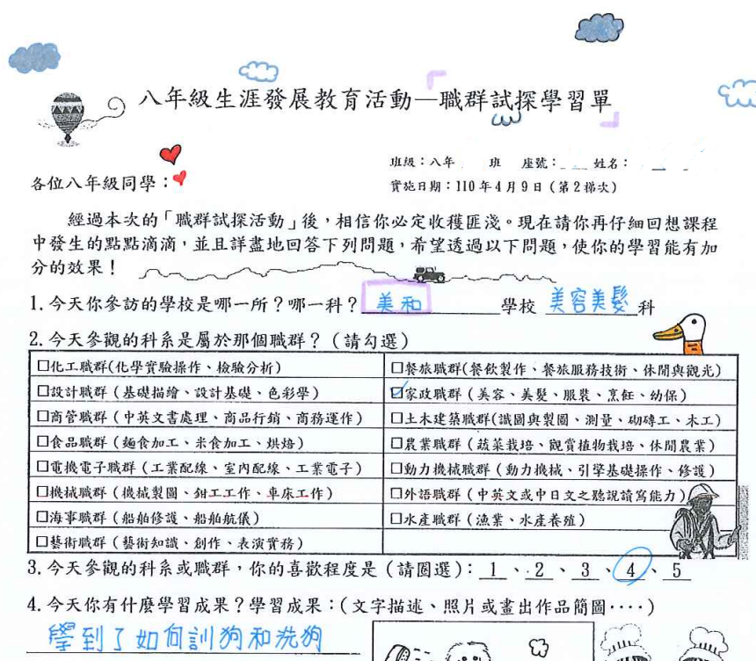
寫哪裡？
浮貼學習單
第15頁、
生涯試探活動紀錄
浮貼「上學期參訪高職的學習單」

Slide 13
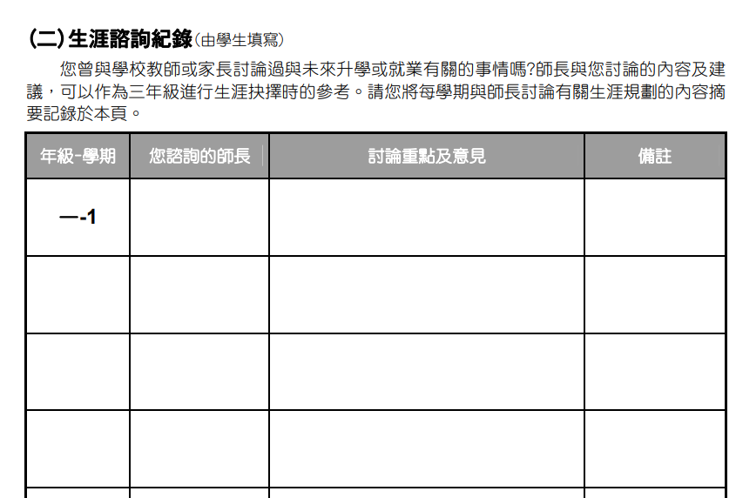
寫哪裡？
第24頁、生涯諮詢
二、1
導師
什麼是技藝教育課程？

Slide 14
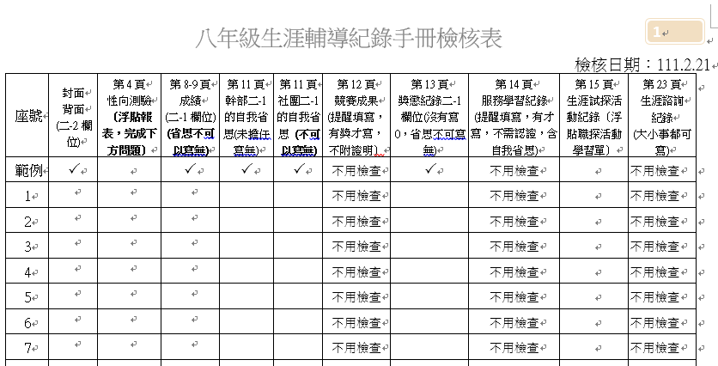
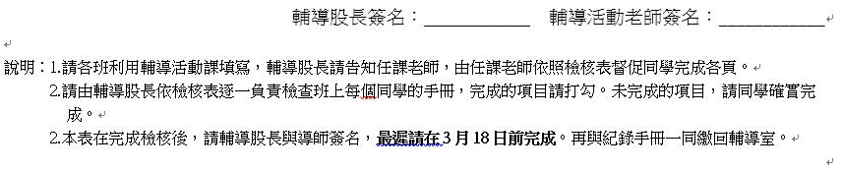
輔導股長注意看：
輔導股長確實檢查，完成才打勾
敷衍亂打勾者會被處分
檢核表
需要檢查的部分在這裡
檢查合格打v
按照座號排
3月10日

